Slide 1

期末项目展示
宣讲人：蔡燚翔，徐康勒

Slide 2
CONTENTS
项目设计与前端开发
项目后端说明
AI 以及部分接口应用
运维与质量保障

Slide 3

项目设计与前端开发

Slide 4
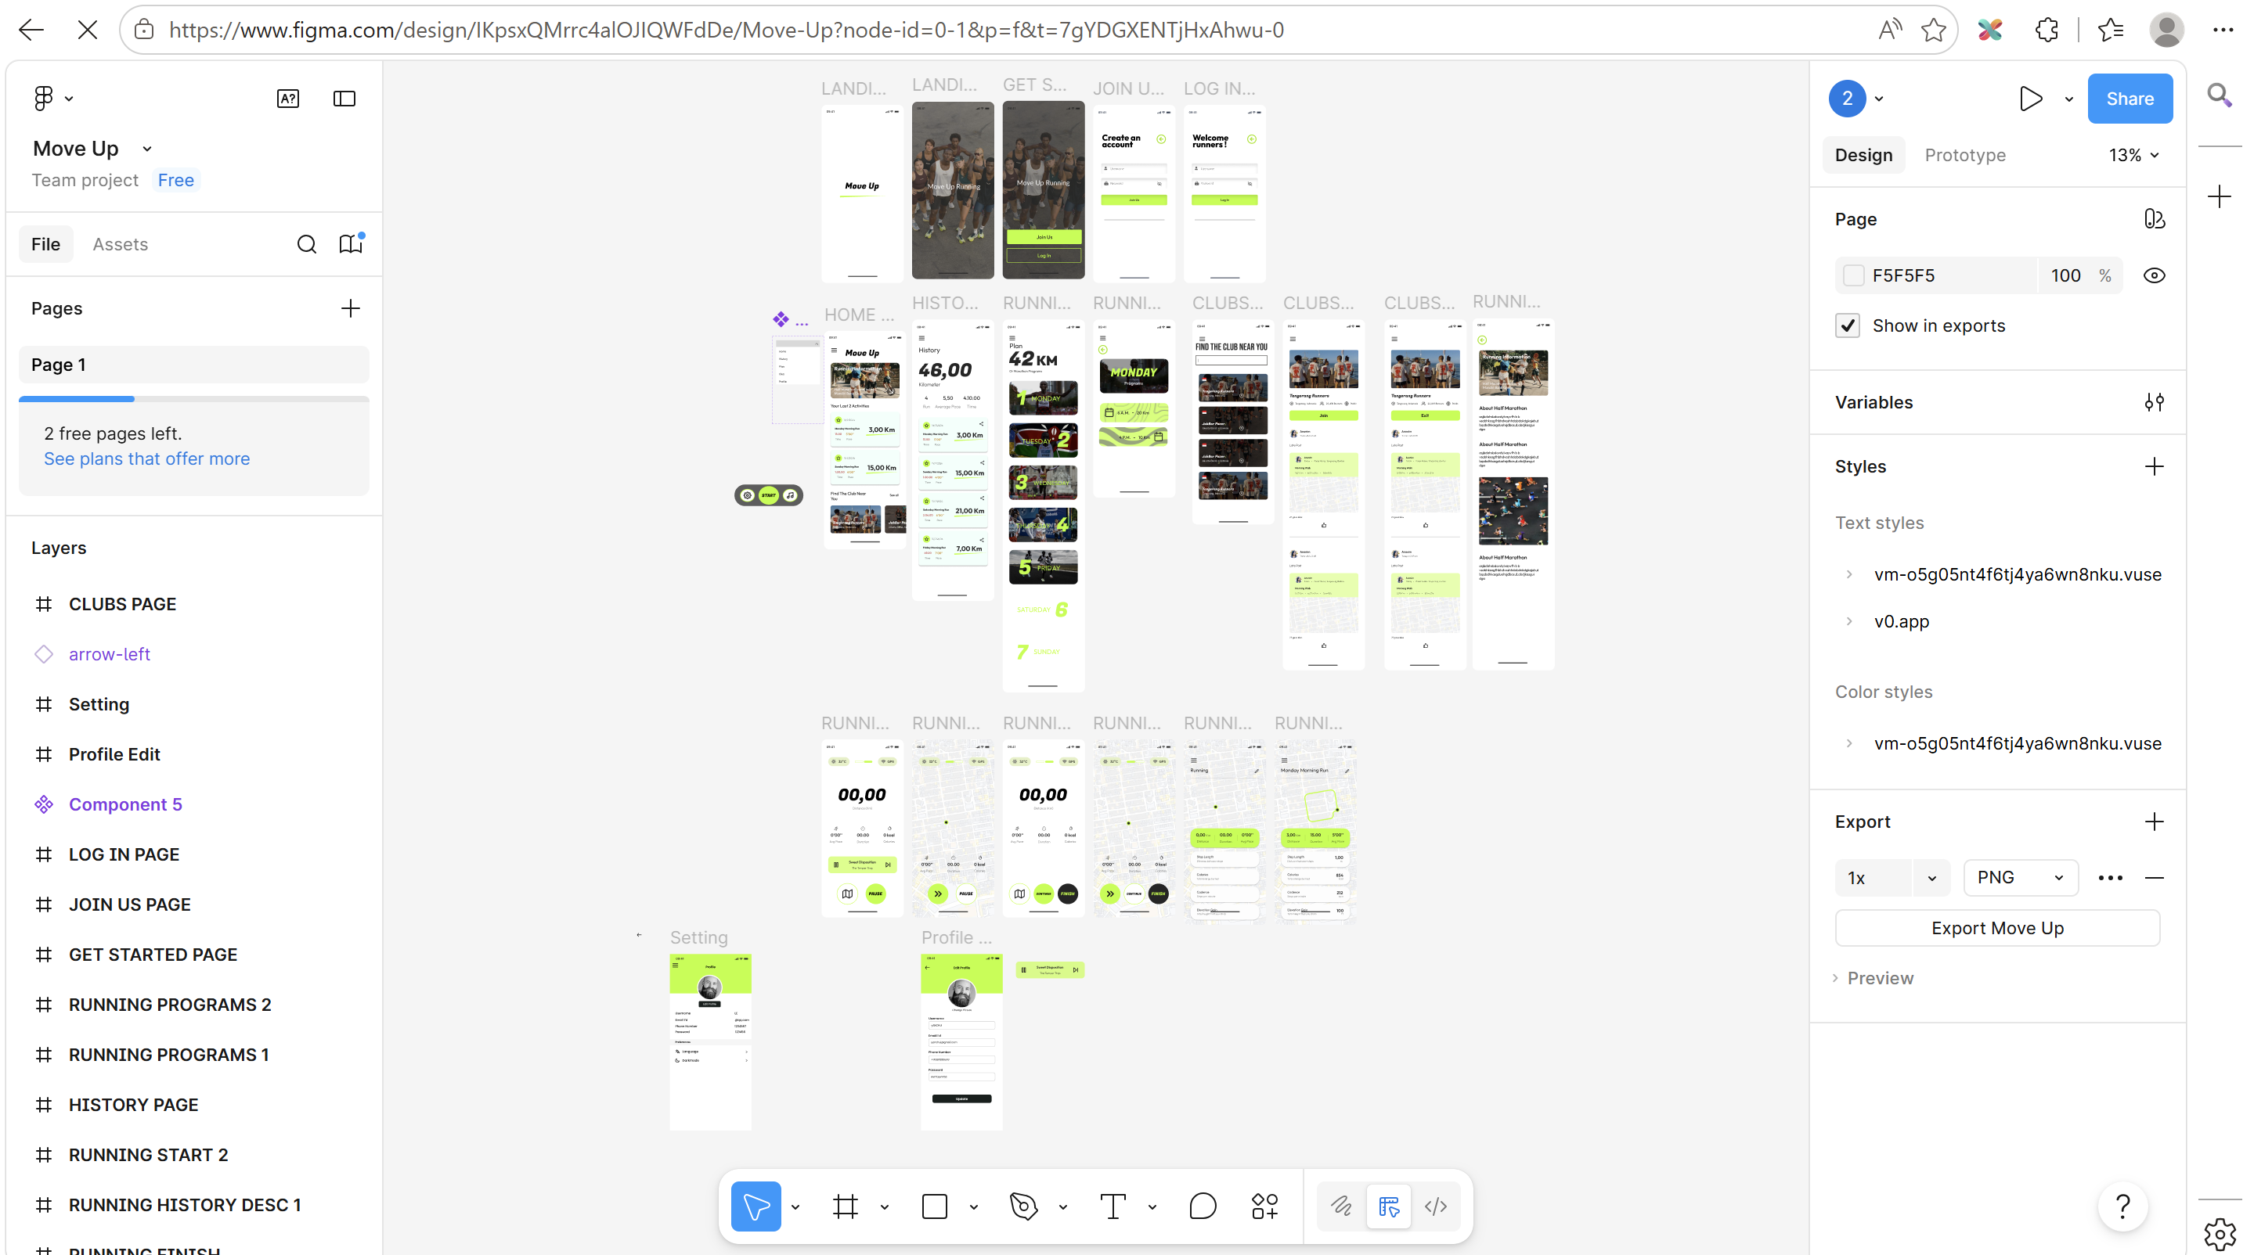
Figma设计UI
主界面（整体导航入口）
用户认证：登录界面、注册界面
个人中心：我的界面（信息修改）
运动追踪：实时跑步追踪界面、跑步数据展示界面、历史记录界面
AI 助手：AI 对话界面、AI 跑步小助手界面
社区与计划：社区界面、跑步计划界面、社区搜索界面
共计 12 个核心界面，全部完成布局与视觉排版。
https://www.figma.com/design/IKpsxQMrrc4alOJIQWFdDe/Move-Up

Slide 5
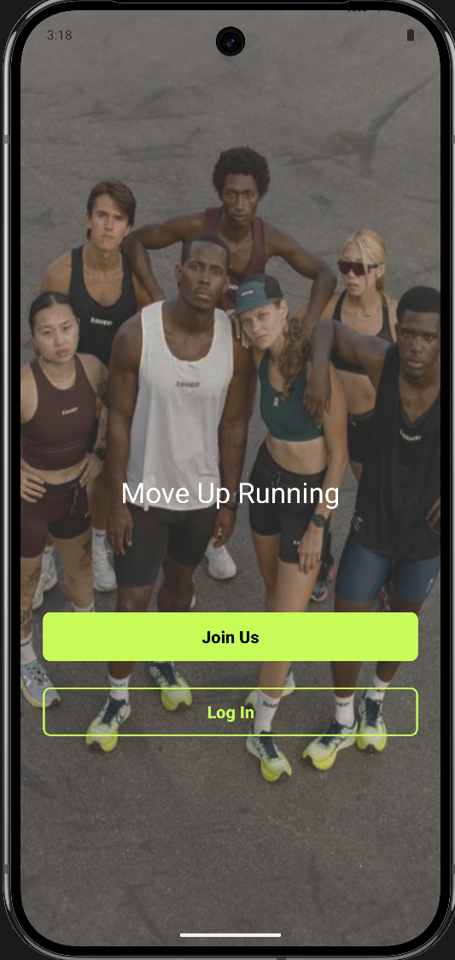
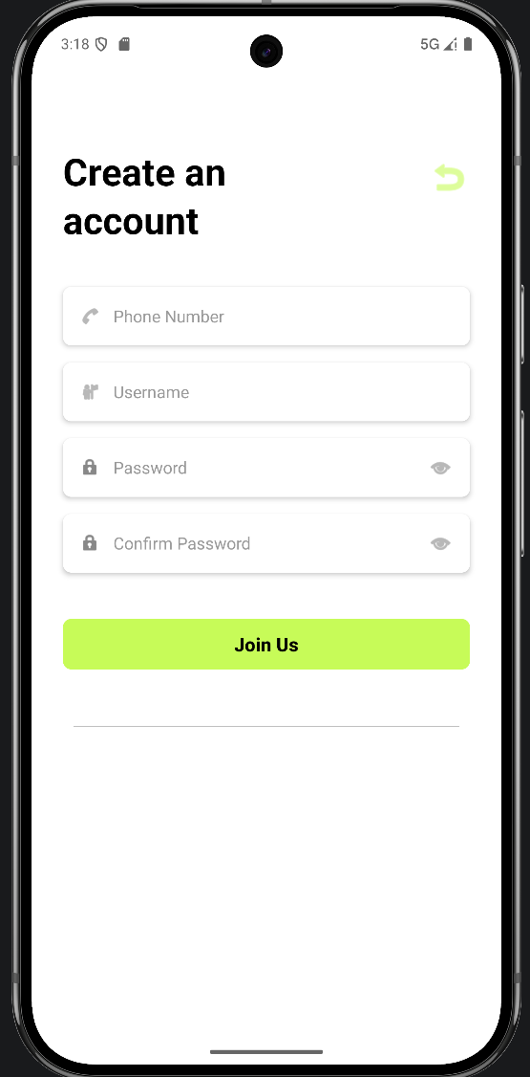
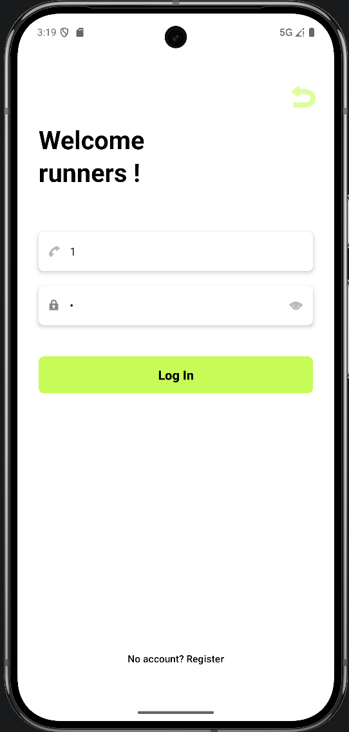
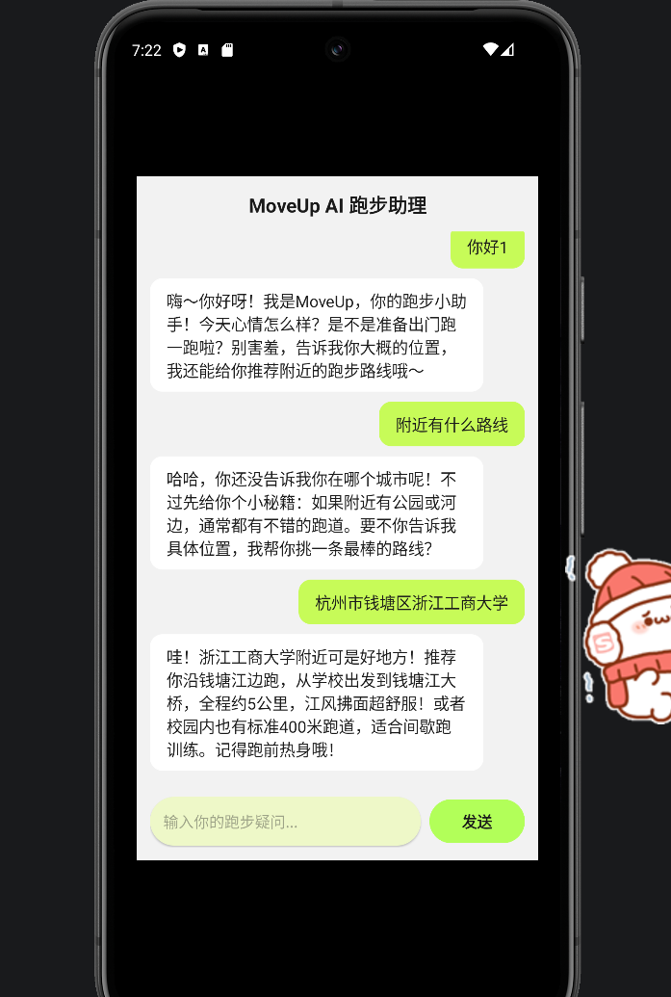
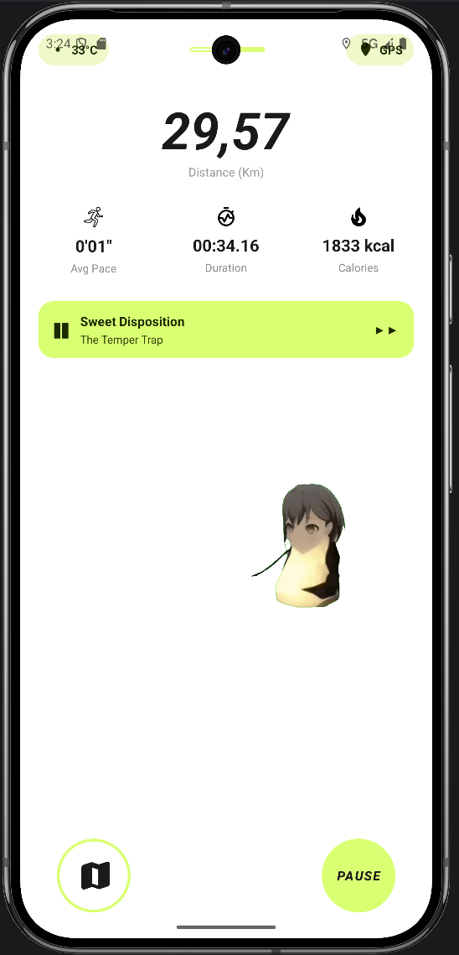
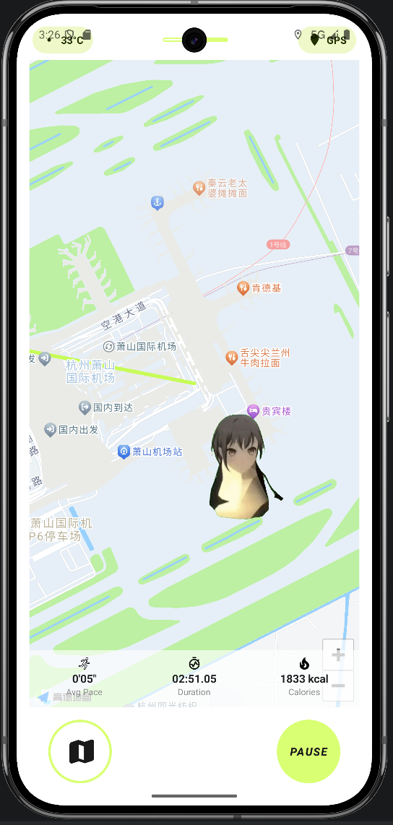
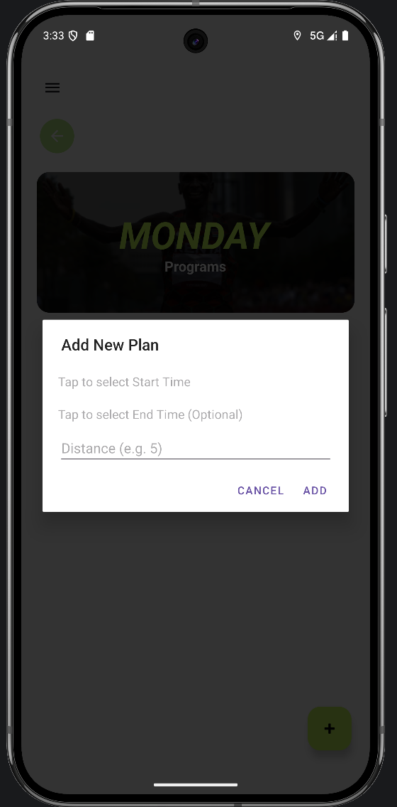
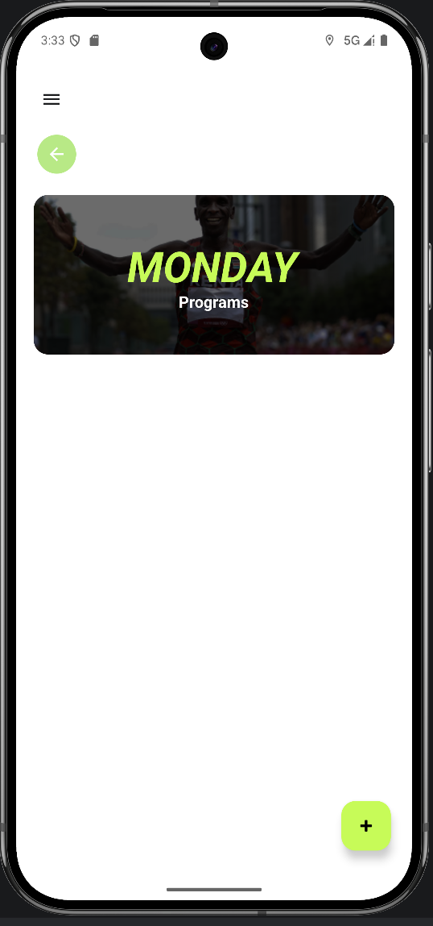
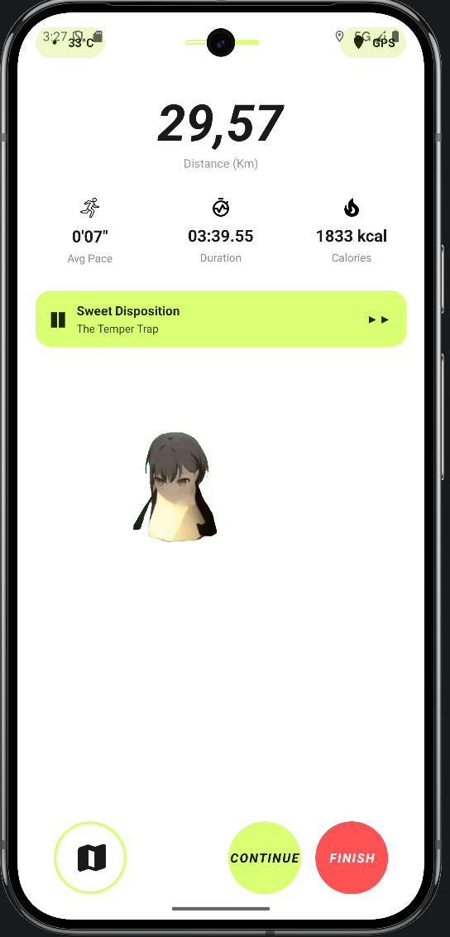
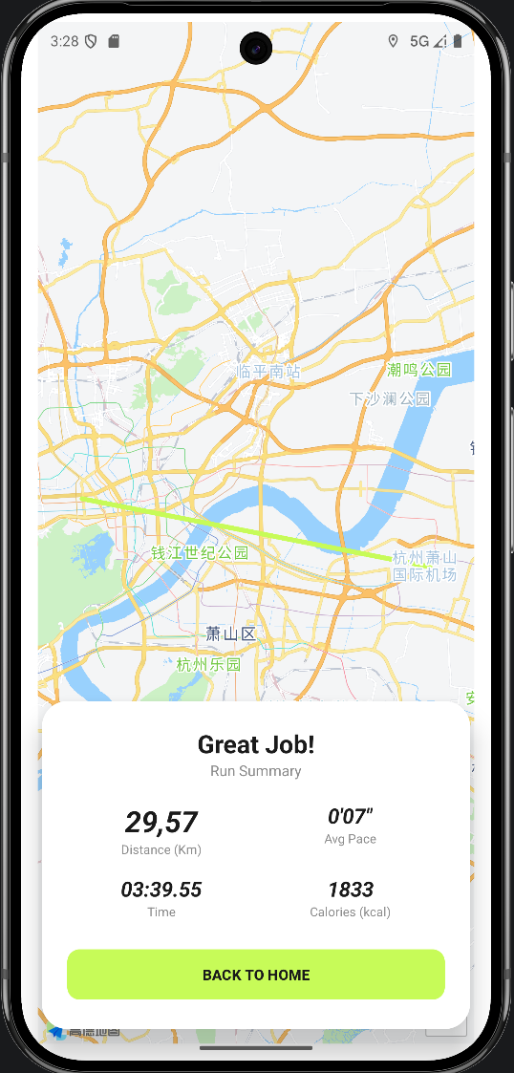
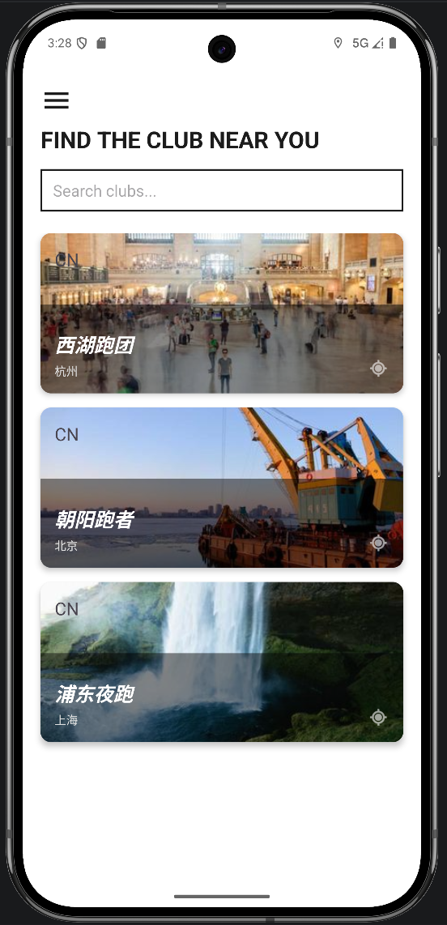
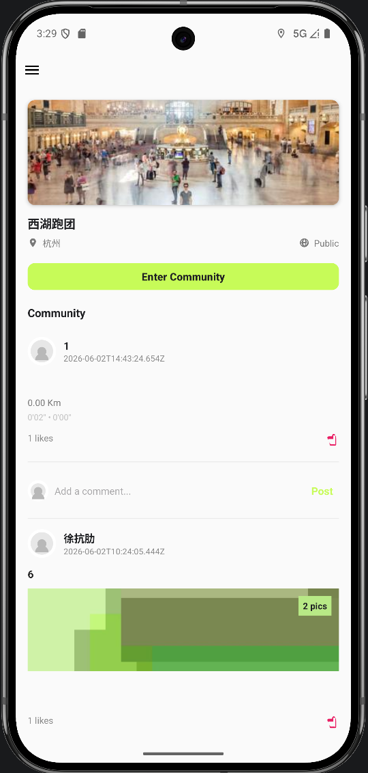
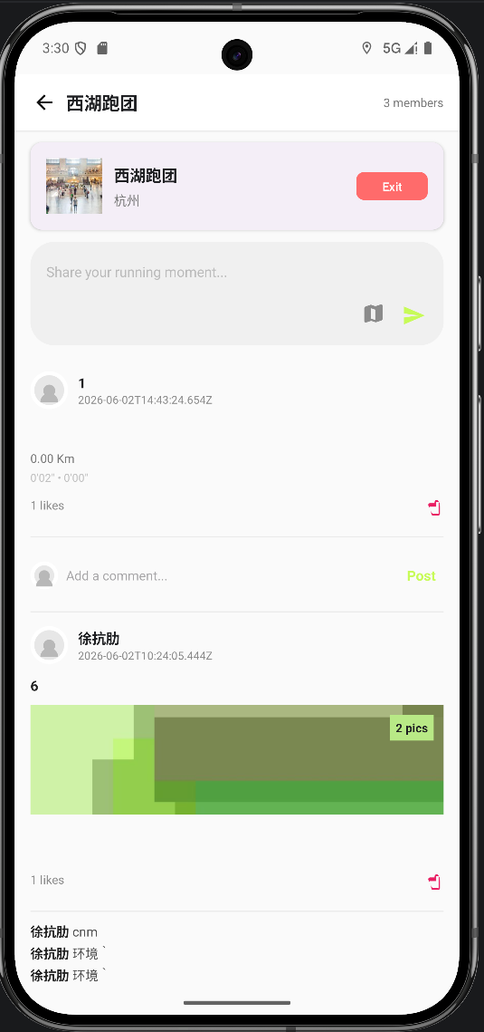
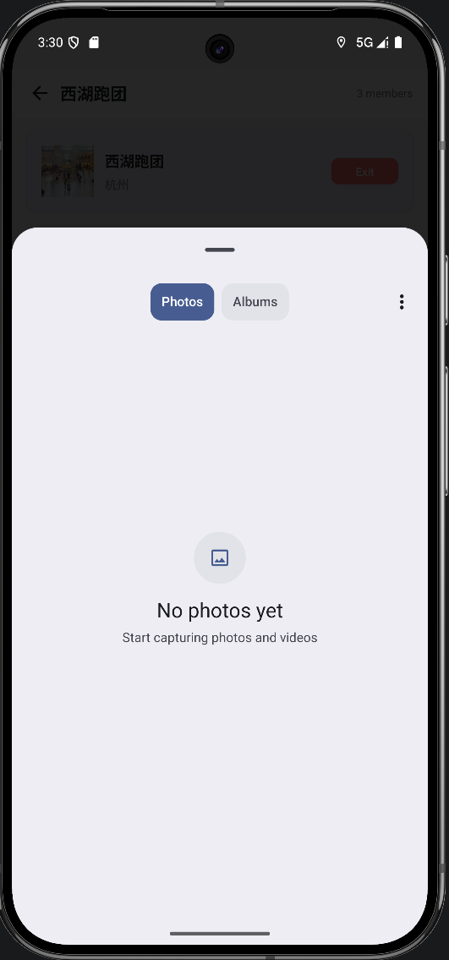
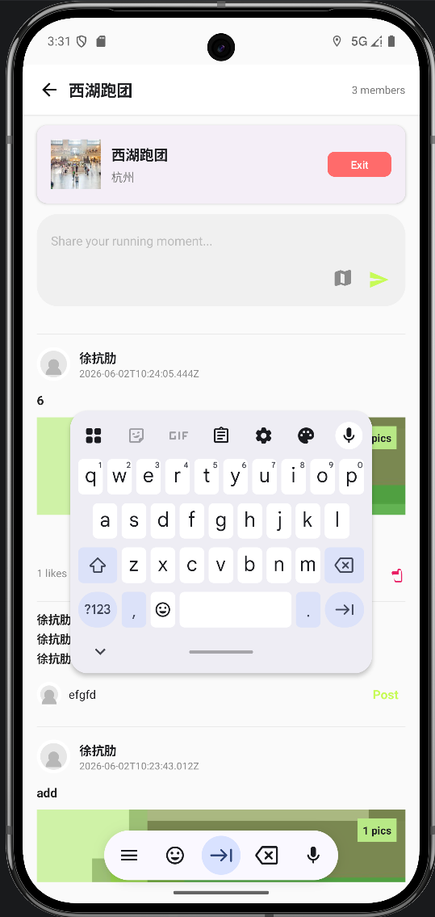
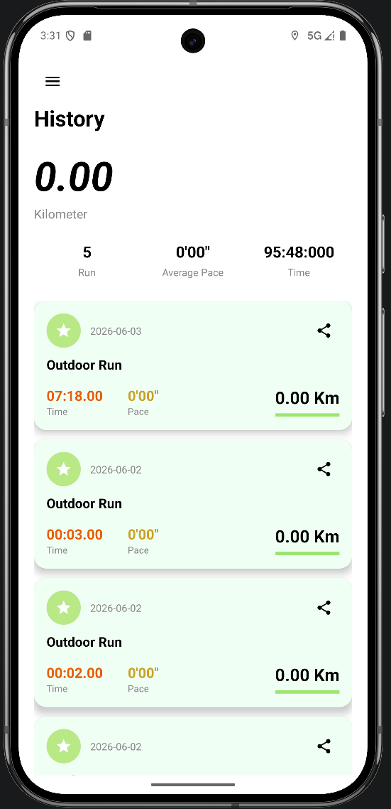
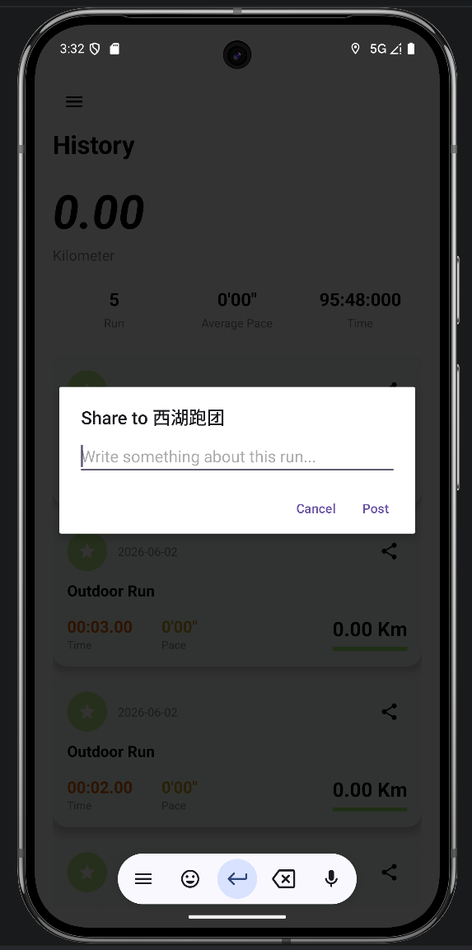
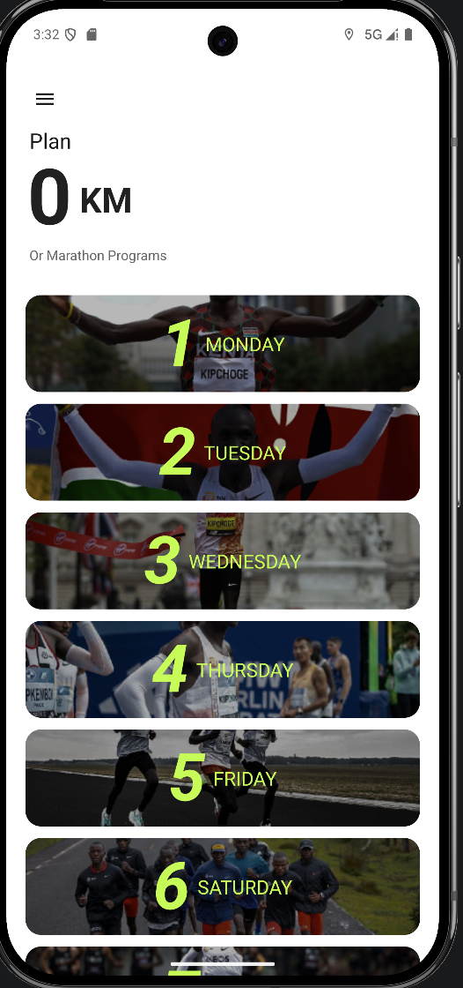
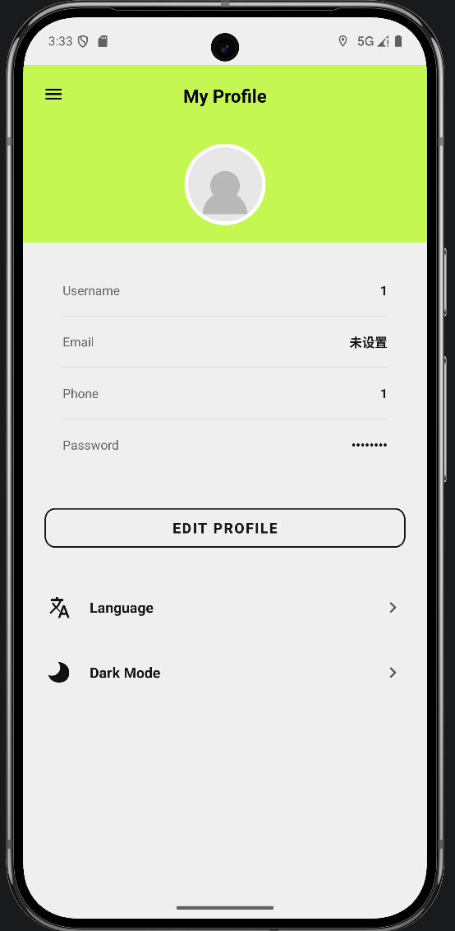
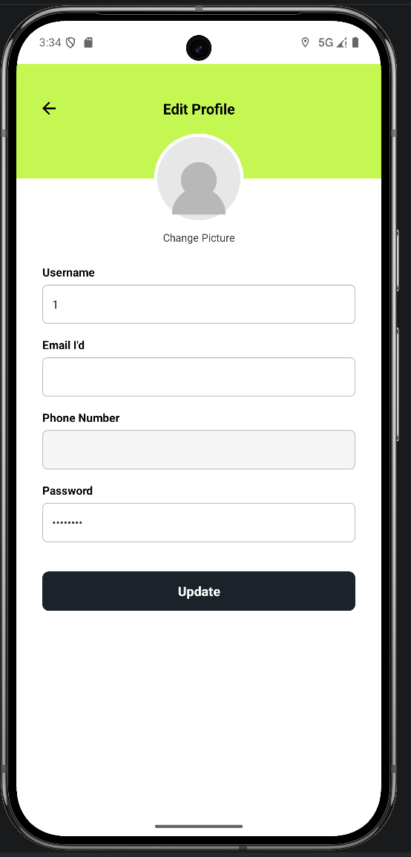
Android原生态+Java

Slide 6
项目后端说明

Slide 7
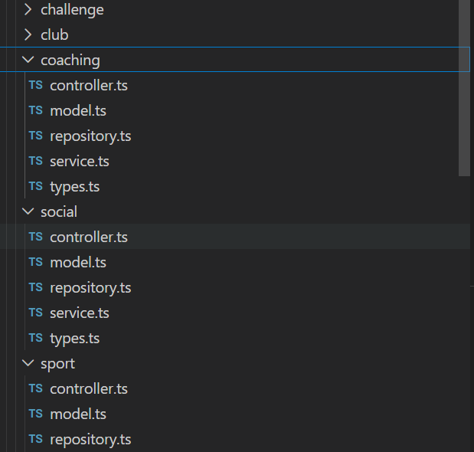
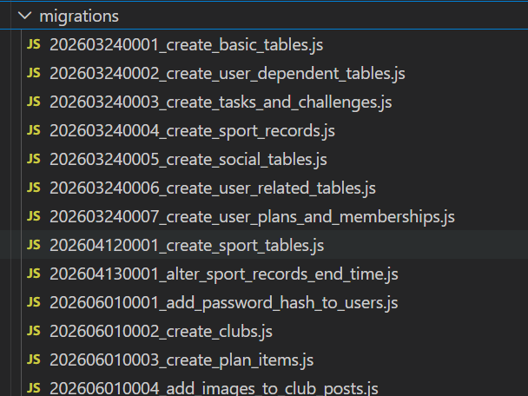
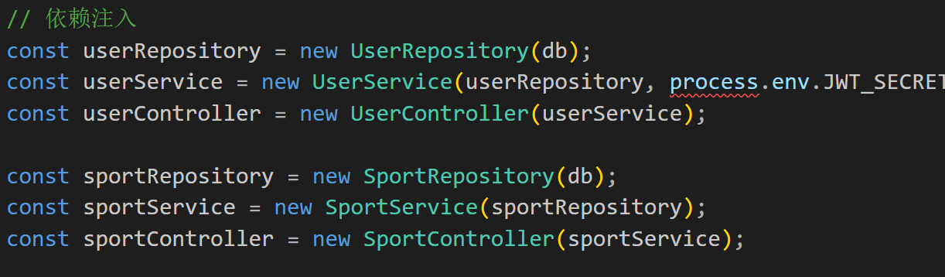
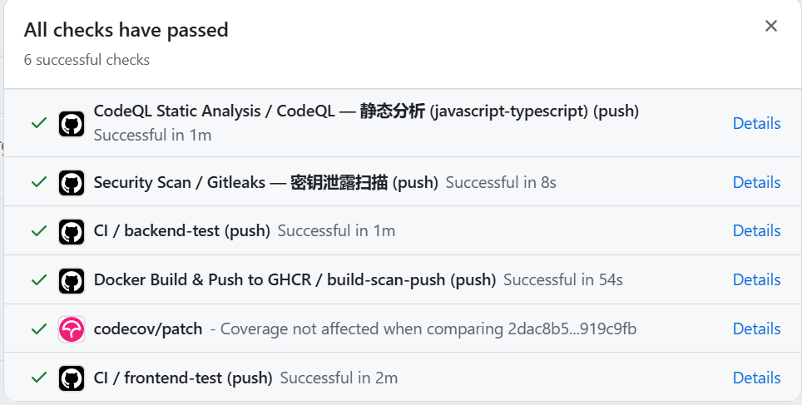
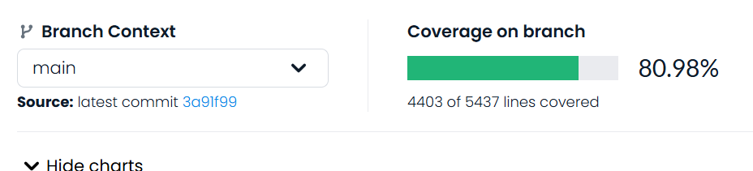
1. 架构设计
- 分层架构：Controller → Service → Repository → Model，每层职责清晰
- 手动依赖注入：app.ts 中组装依赖链。
- 模块化：7 个业务模块独立，每个含 controller/service/repository/model/types
2. 数据库设计
- 29 张表，涵盖用户、运动、社交、社团、训练计划
- 16 个 Knex 迁移脚本，版本化管理结构变更
- UUID 主键、TIMESTAMPTZ 时间、适当索引
3、AI 集成：双模型 + Prompt 工程
- DeepSeek 做运动数据分析（单次总结 / 历史汇总），结构化 JSON 输出
- 通义千问 Qwen 2.5 7B 做跑步语音助手，带 System Prompt 角色设定
- llm.ts 统一封装 API 调用，支持多模型切换
4、工程实践：测试 + CI/CD + 容器化
- 20 个测试文件 300+ 用例，覆盖率 80%以上
- GitHub Actions 自动跑测试、安全扫描、上报 Codecov
- Docker 多阶段构建（构建镜像大 → 运行镜像小）
- Render 云端部署

Slide 8
AI 以及部分接口应用

Slide 9
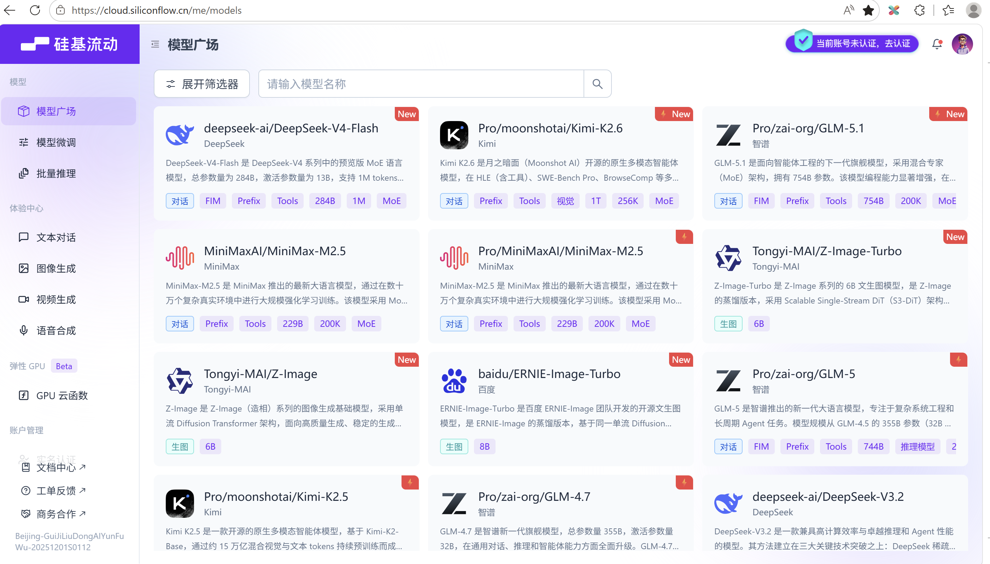
AI接口调用
llm.ts 统一封装 API 调用，支持多模型切换
Deepseek
https://api.deepseek.com
Qwen2.5-7B-Instruct
https://api.siliconflow.cn
连不上
超时
报错
限流
密钥无效

Slide 10
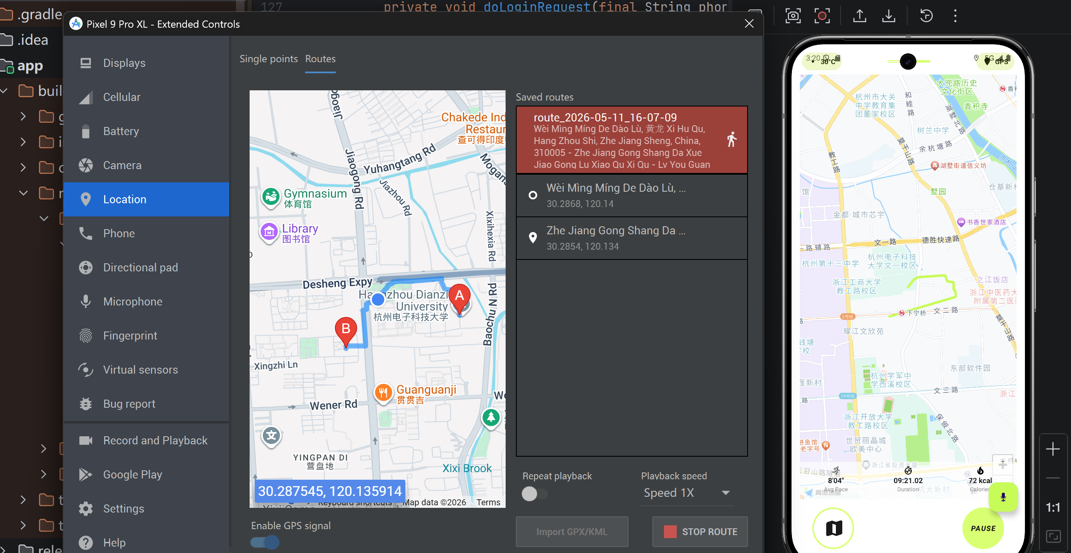
定位追踪 和 实时天气获取
1.高频刷新：让定位引擎每 2 秒就会回调一次用户的最新坐标。
2.轨迹绘制：计算真实移动距离后，调用高德地图API实时绘制出一条荧光绿色的跑步轨迹线，在跑步结束后调用Android 原生 Canvas 画线
3.地理逆编码：高德 API 能够详细位置信息
4.实时天气获取：Open-Meteo API 的轻量级调用，通过定位获取的经纬度，向 https://api.open-meteo.com/v1/forecast 发起了一个 GET 请求。（这是一个开源且无需 API Key 的天气接口）

Slide 11

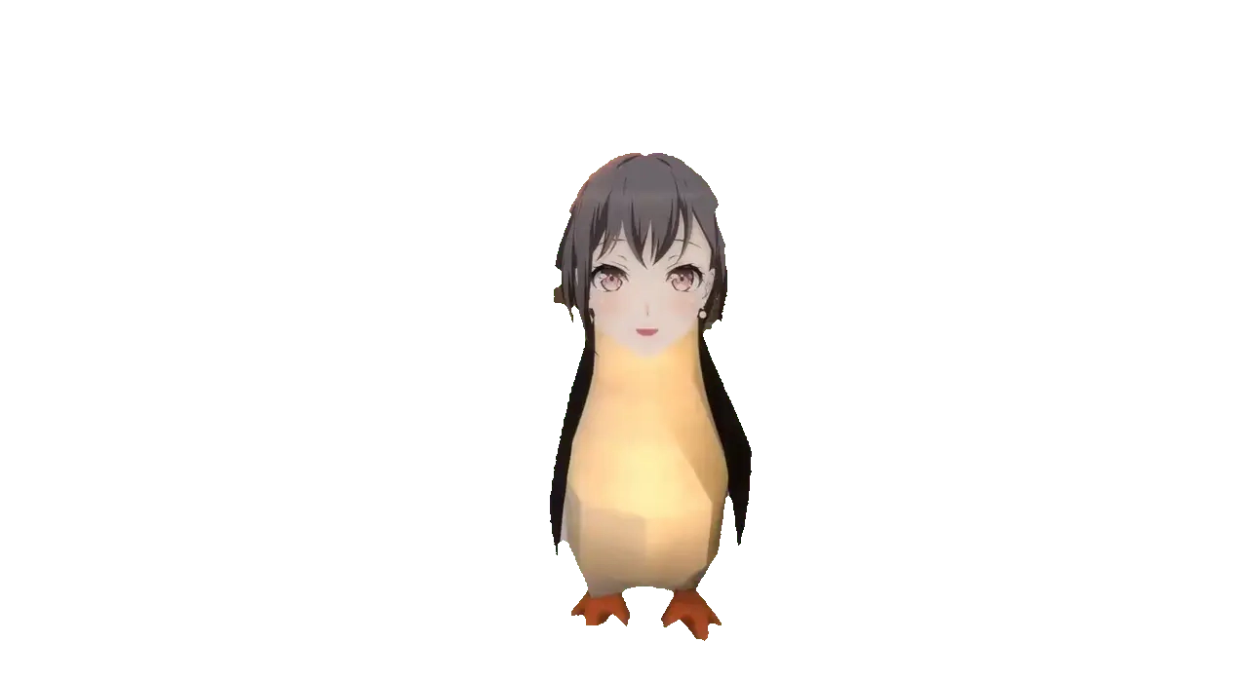

AI语音智能助手（凑企鹅）
System Prompt 角色设定
常态
刚登录的状态
听取录音状态

Slide 12
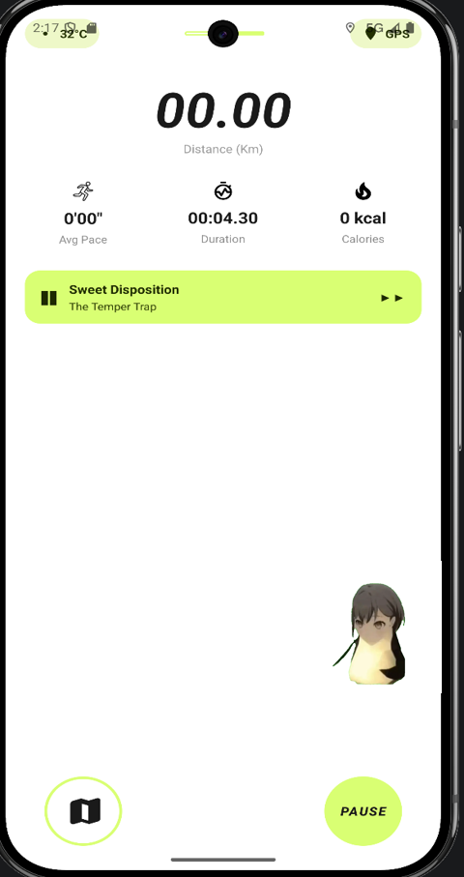
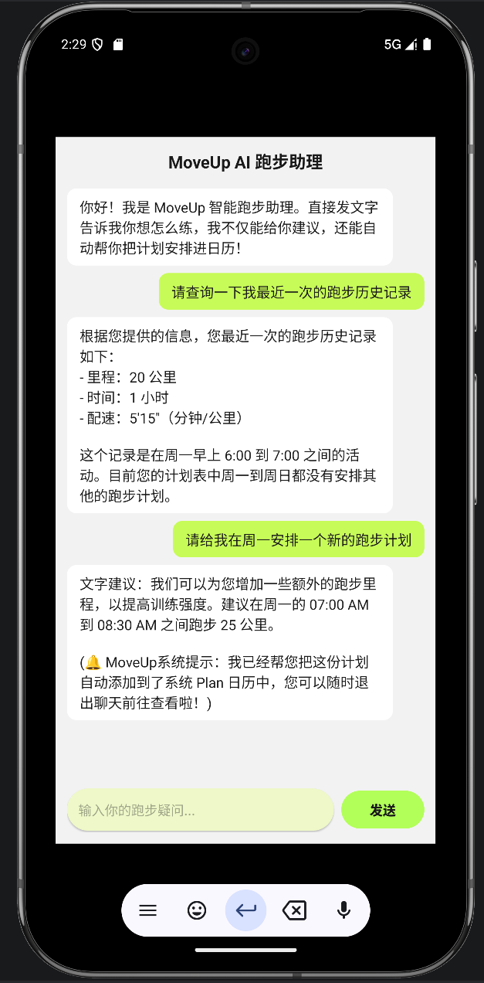
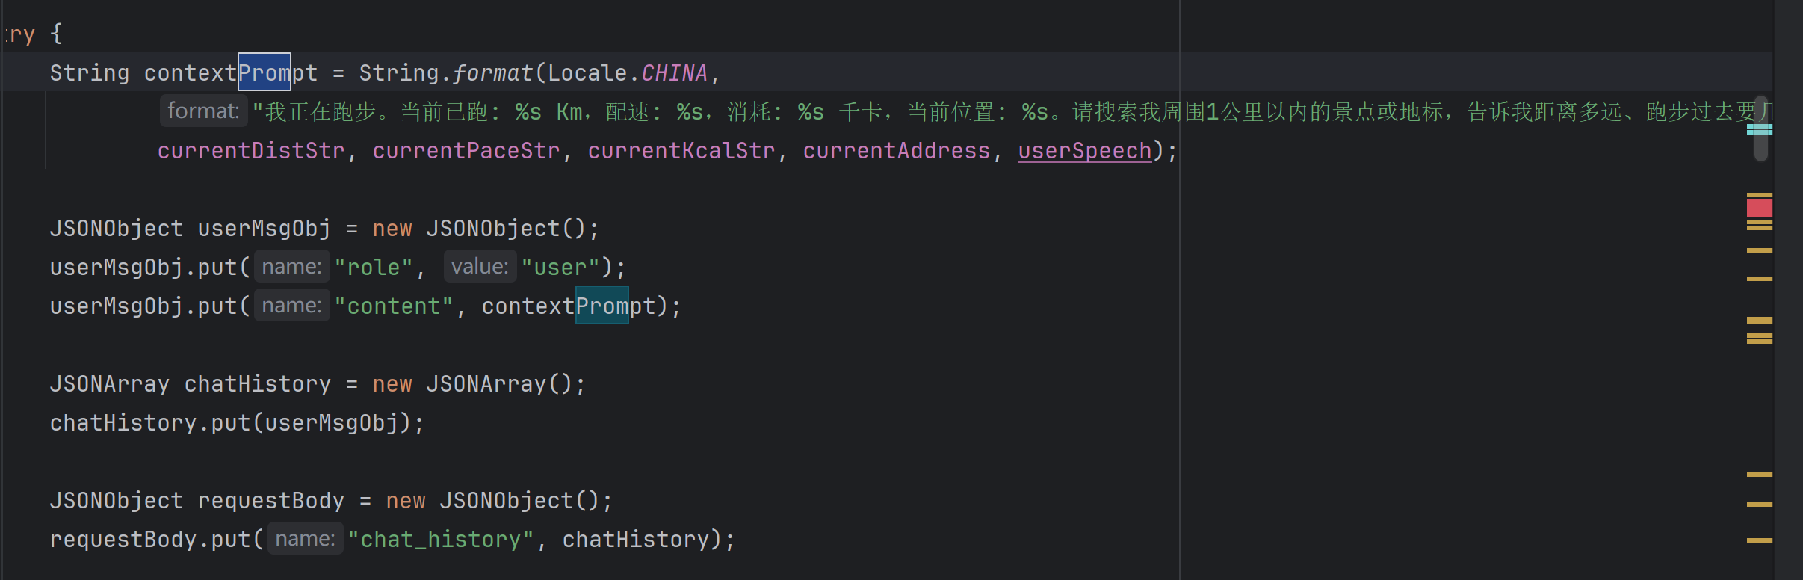
AI跑步助手（凑企鹅）
长按凑企鹅进入语音输入模式
调用Android 系统原生的SpeechRecognizer
打包速度，路程，当前定位发送至在Render部署的后端
调用原生的 Android 引擎TextToSpeech
自动语音播报的触发频率：
开跑启动2 秒后 每整 1 公里
每间隔 30 秒
智能AI语音聊天对话

Slide 13
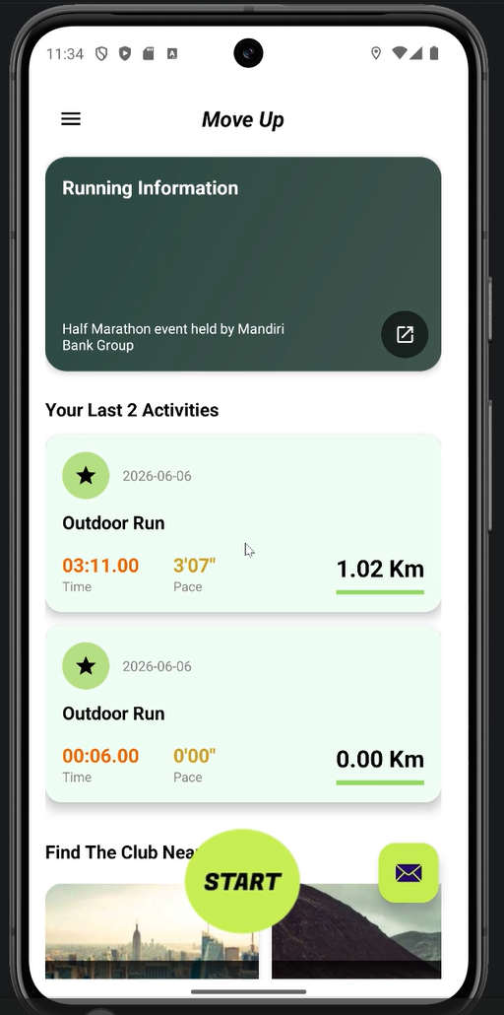
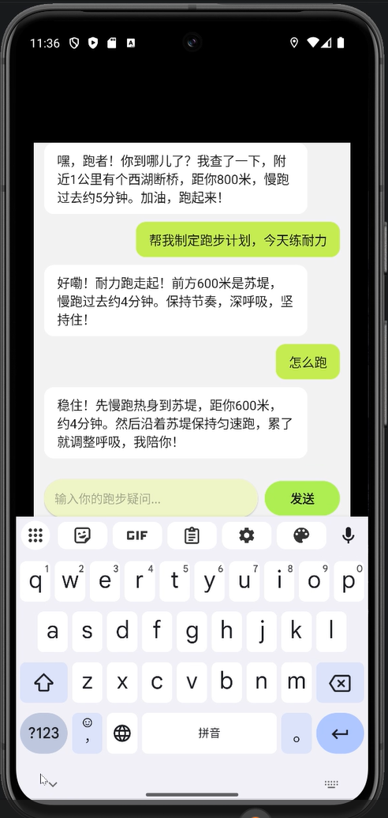
AI对话助手
点击首页后进入对话，可以进行
相关的询问，同时存储了用户当前 / 历史输入的文本和 AI 之前的回复，可以进行持续化对话

Slide 14
项目运维与质量保障

Slide 15
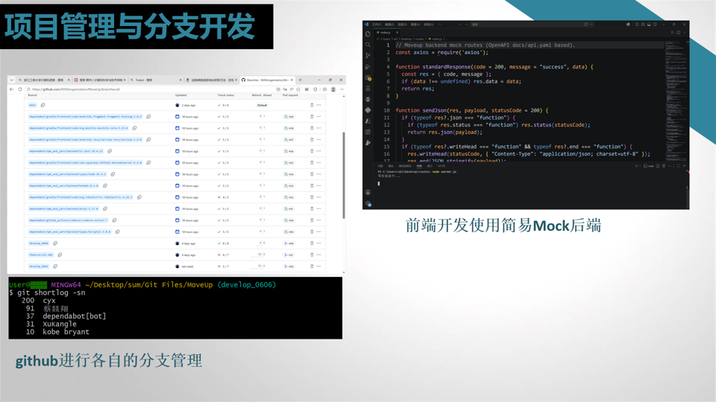
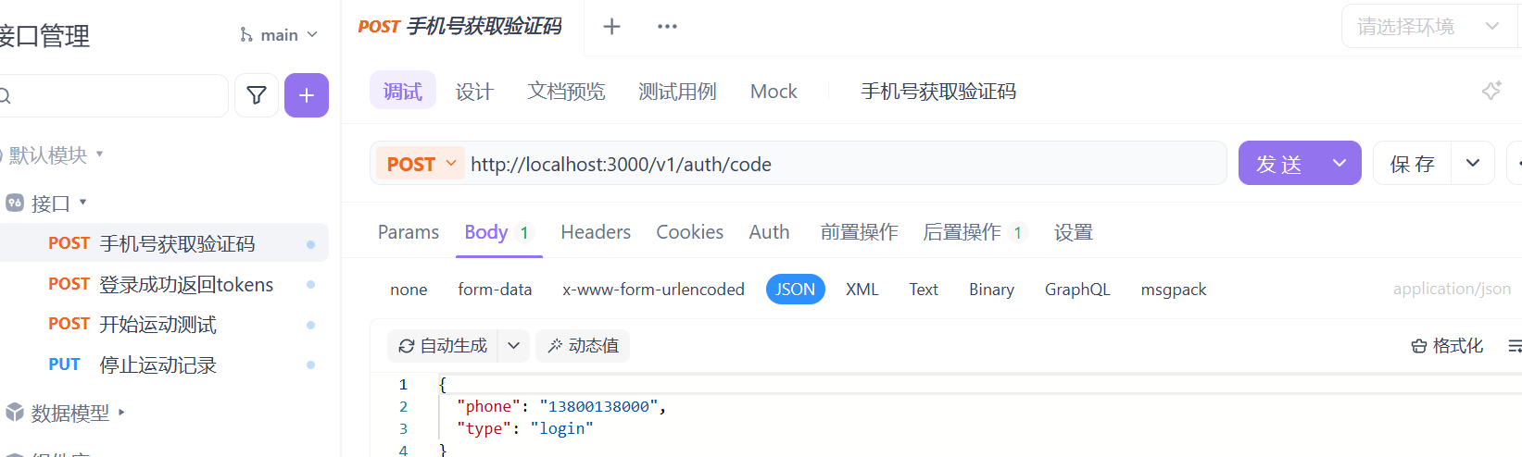
项目运维与质量保障
后端开发使用apifox

Slide 16
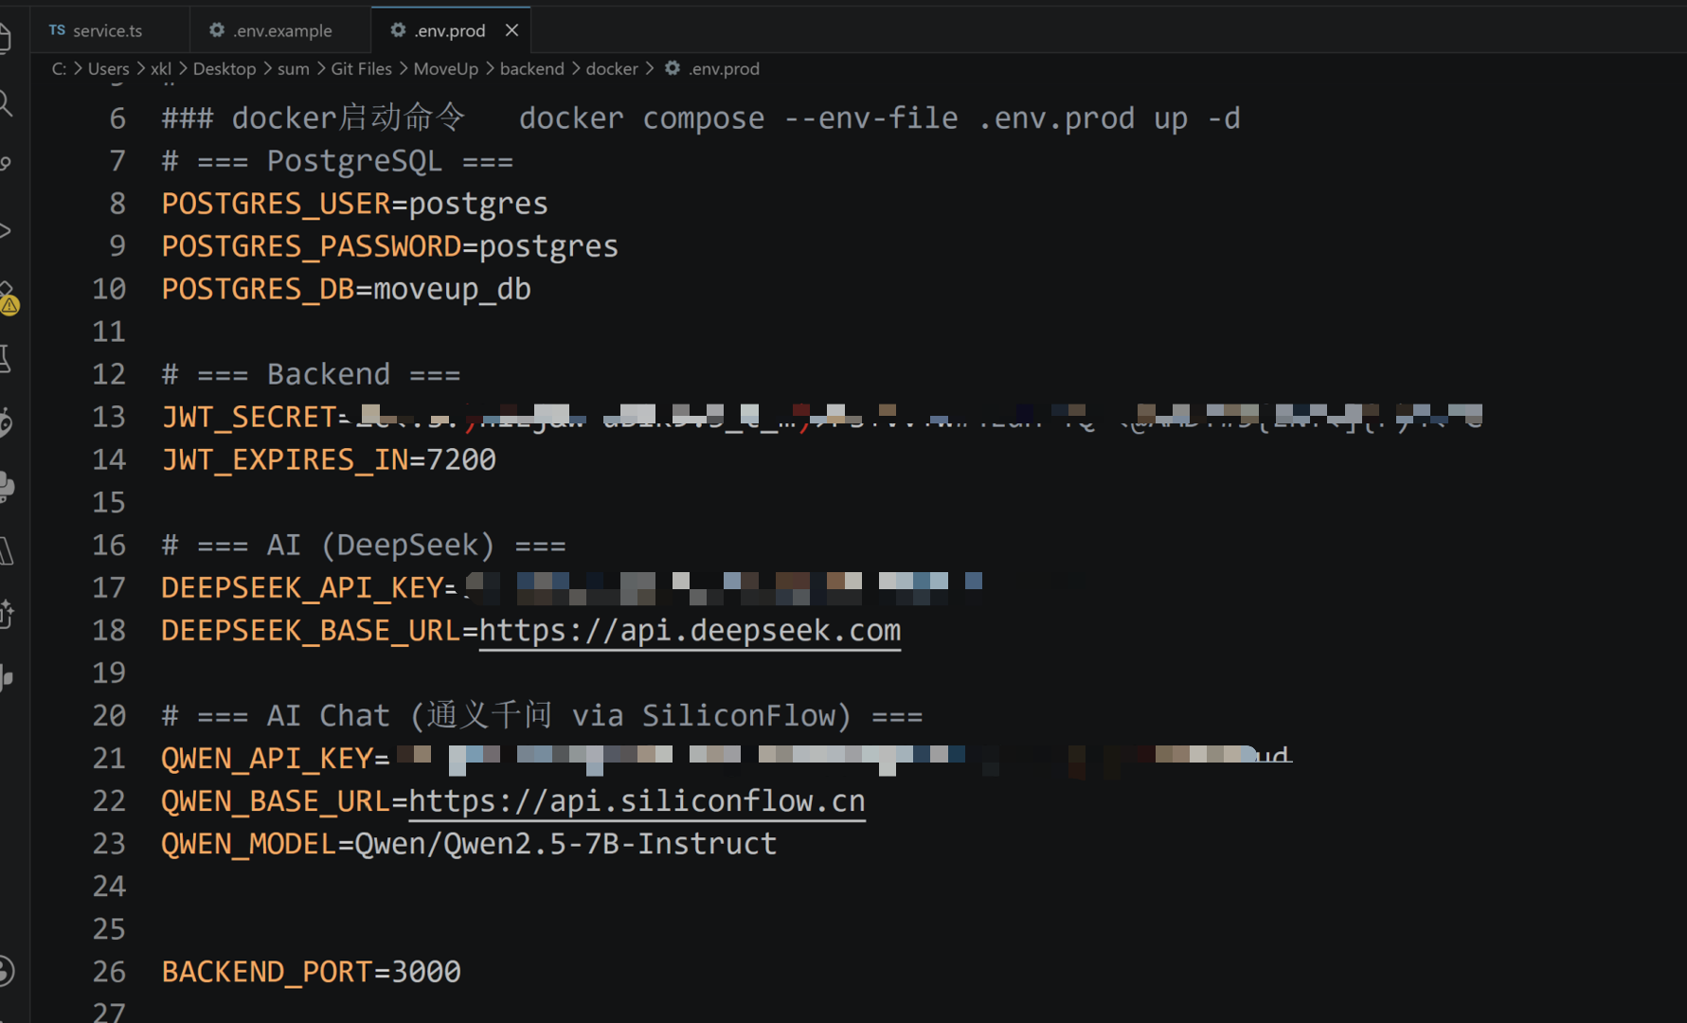
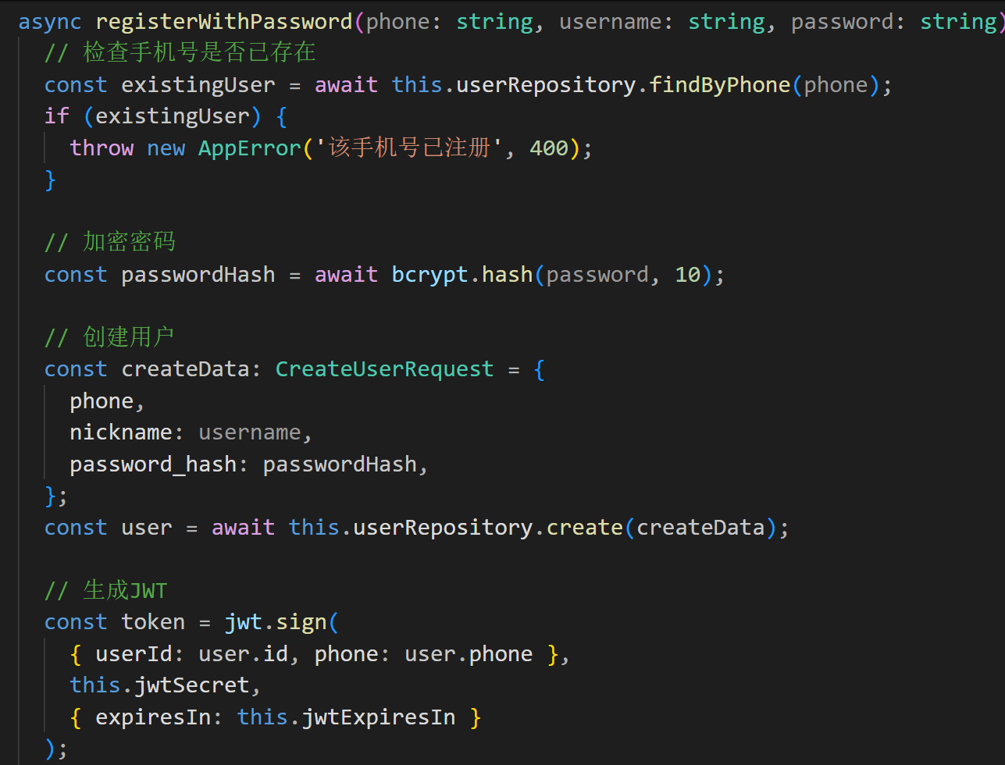
项目安全
JWT密钥管理deepseek，千问。
密码存储采用bcrypt哈希。
JWT签名使用HS256（HMAC-SHA256）加密

Slide 17
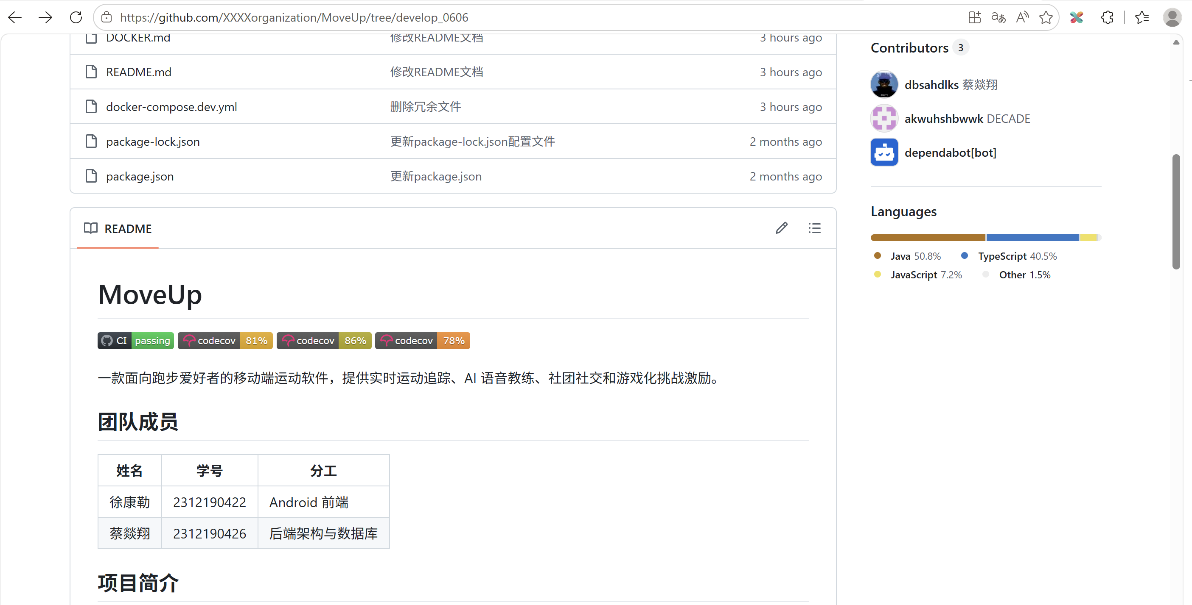
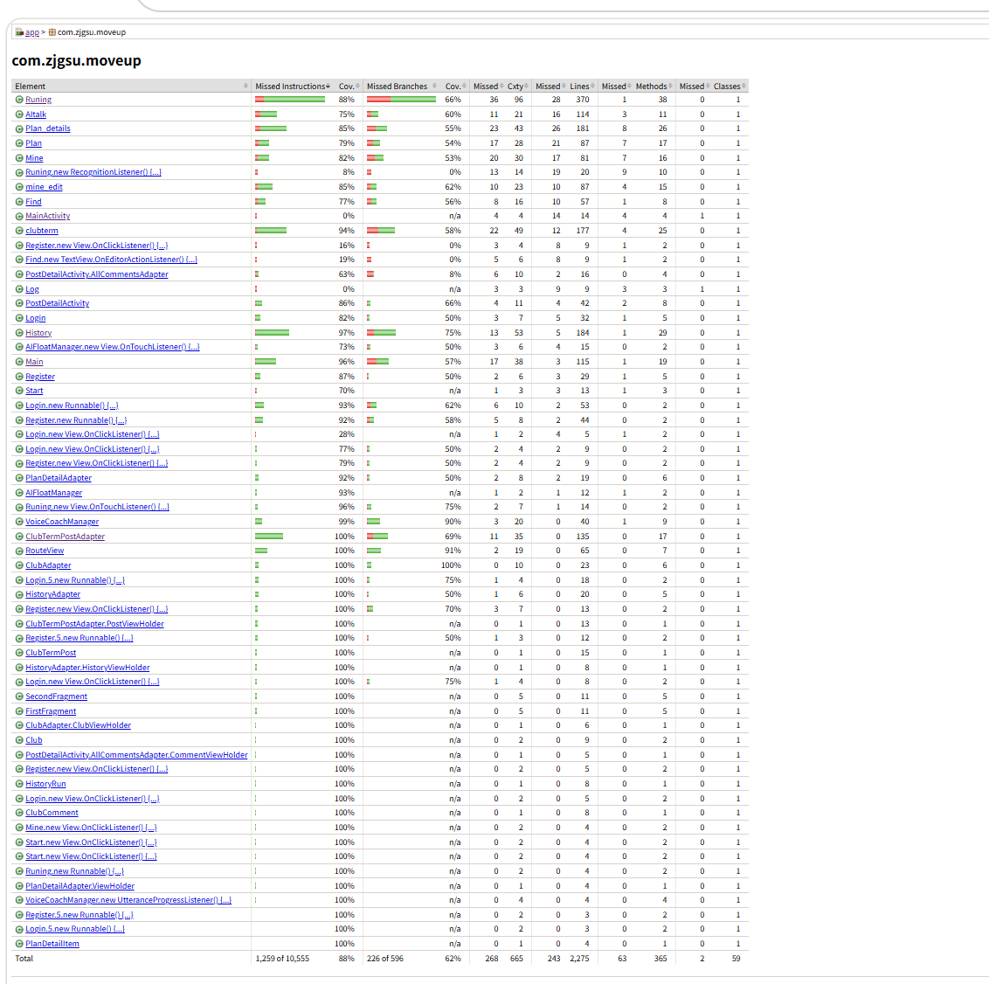
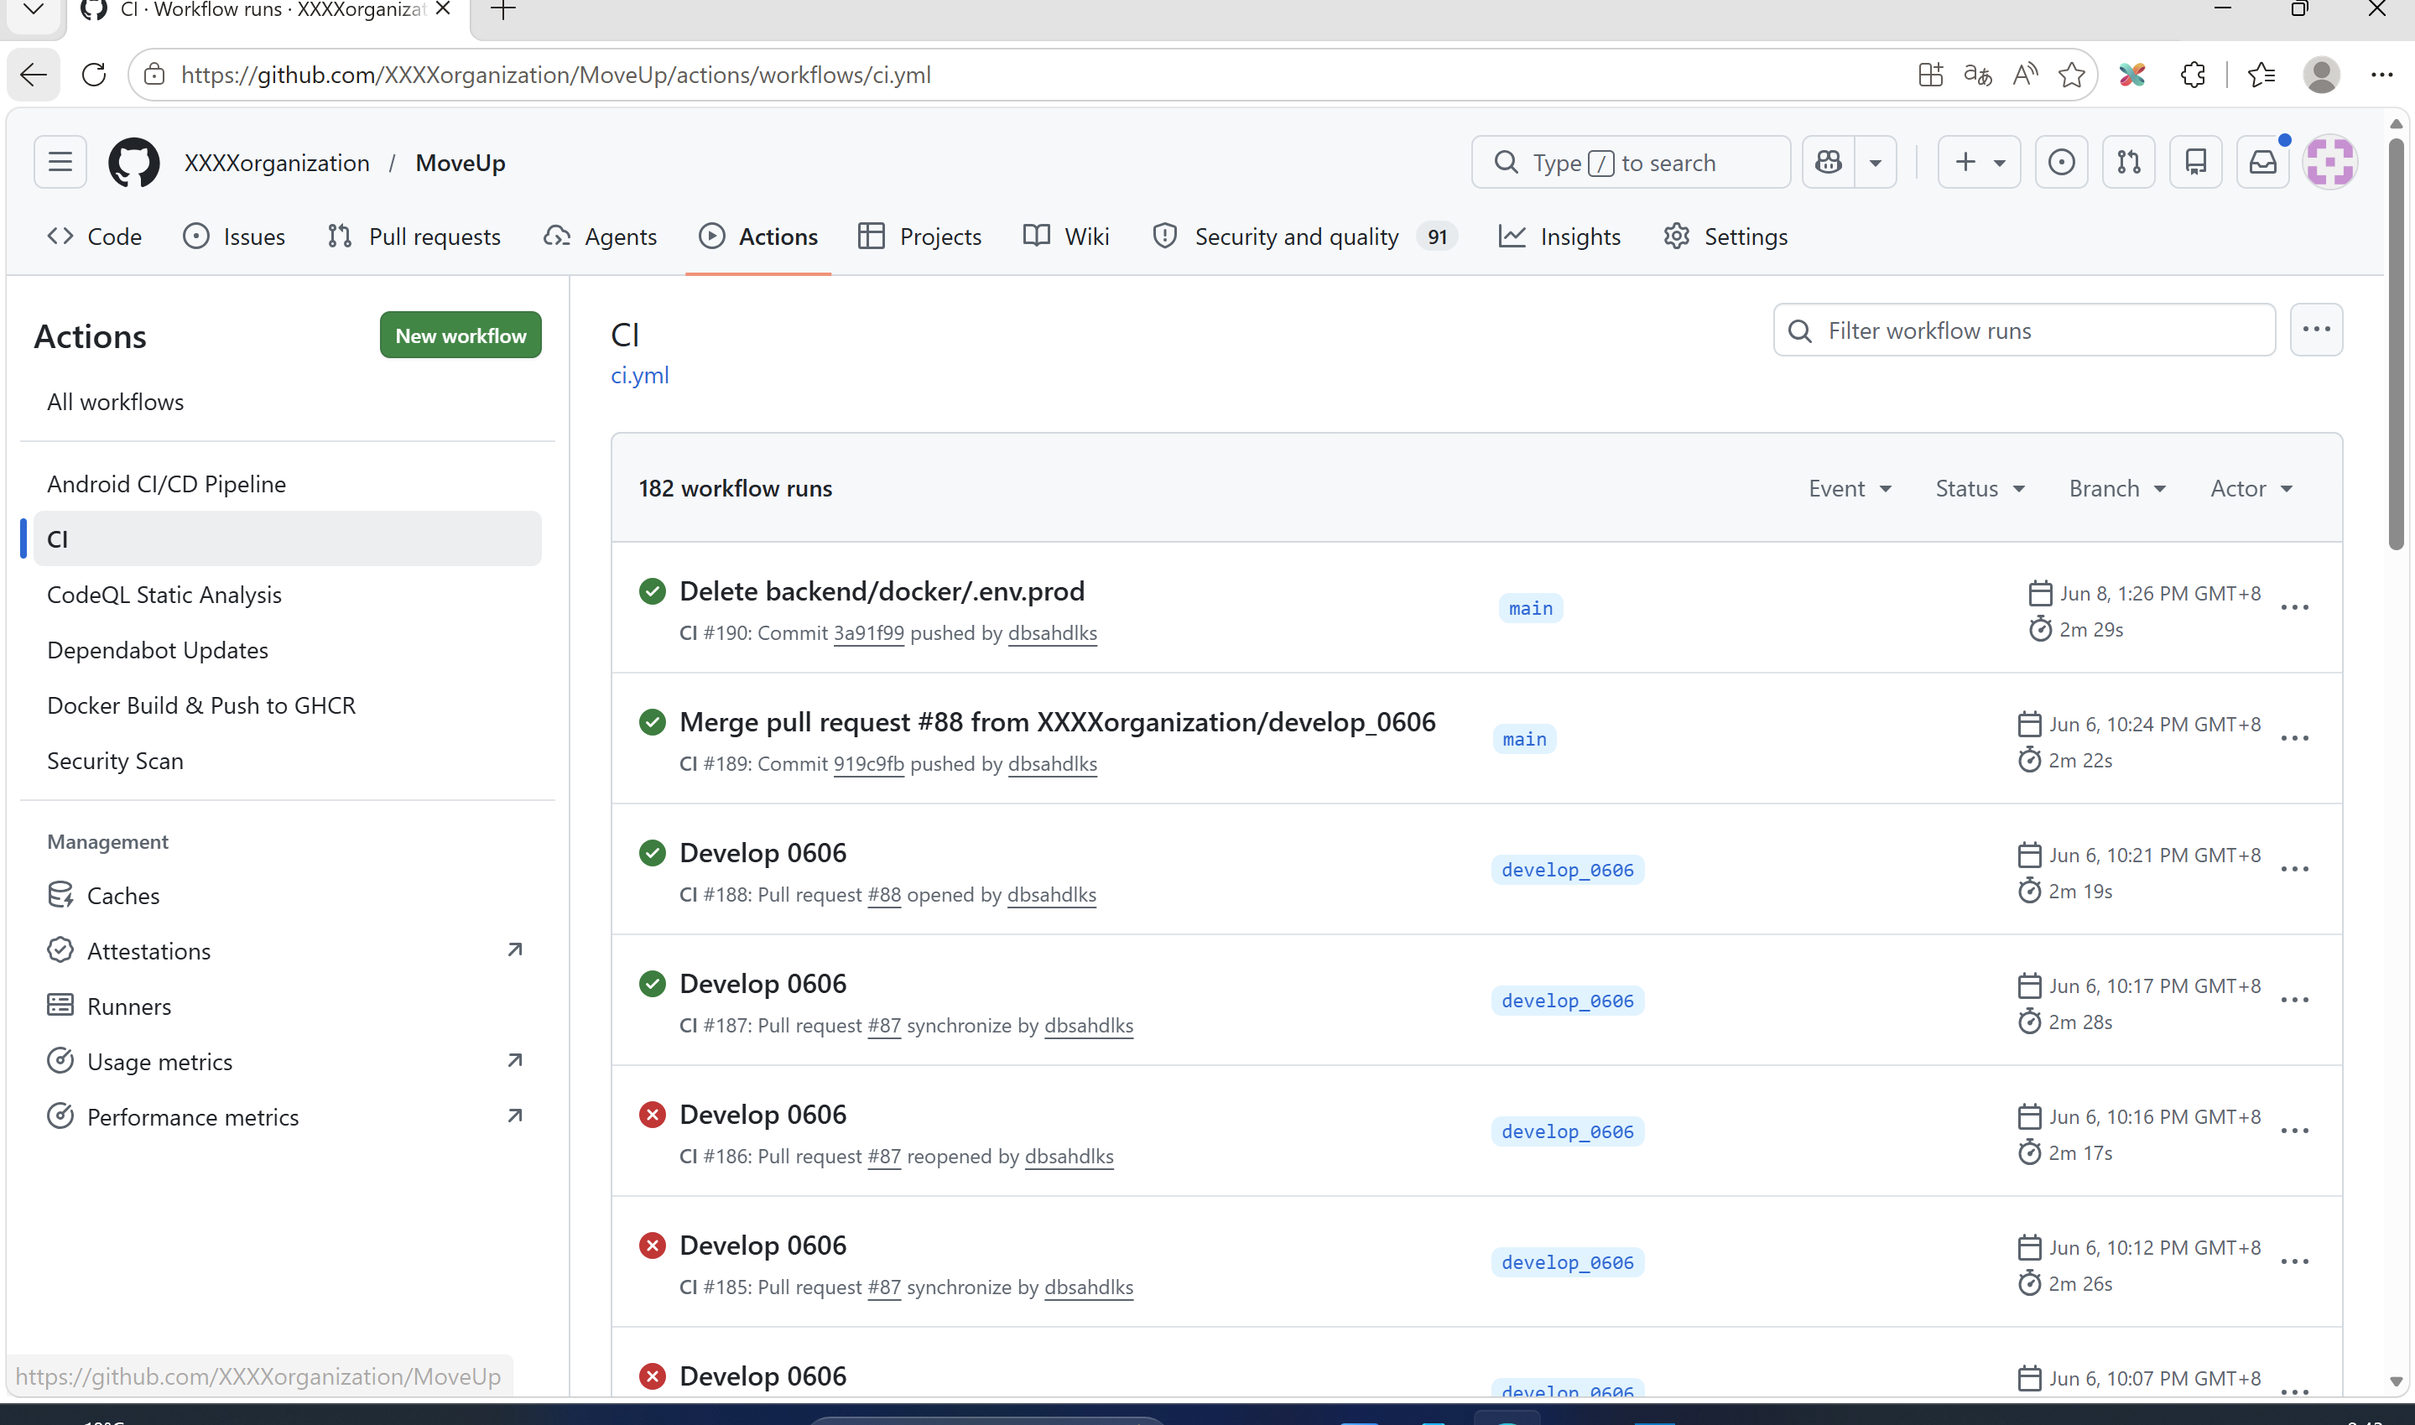
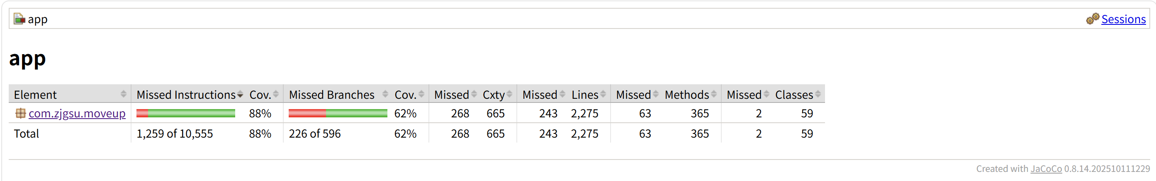
CI加入Security Scan ，Gitleaks 密钥泄露扫描功能和CodeQL静态代码分析（每周一）
软件测试与CI测试
GitHub Actions 自动跑测试、安全扫描、上报 Codecov

Slide 18
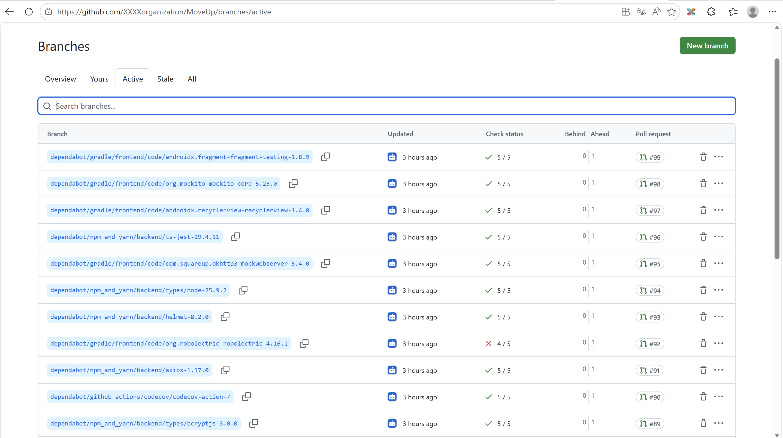
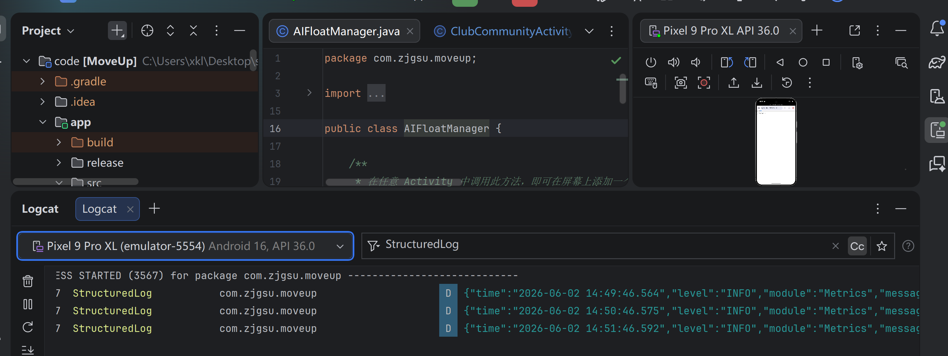
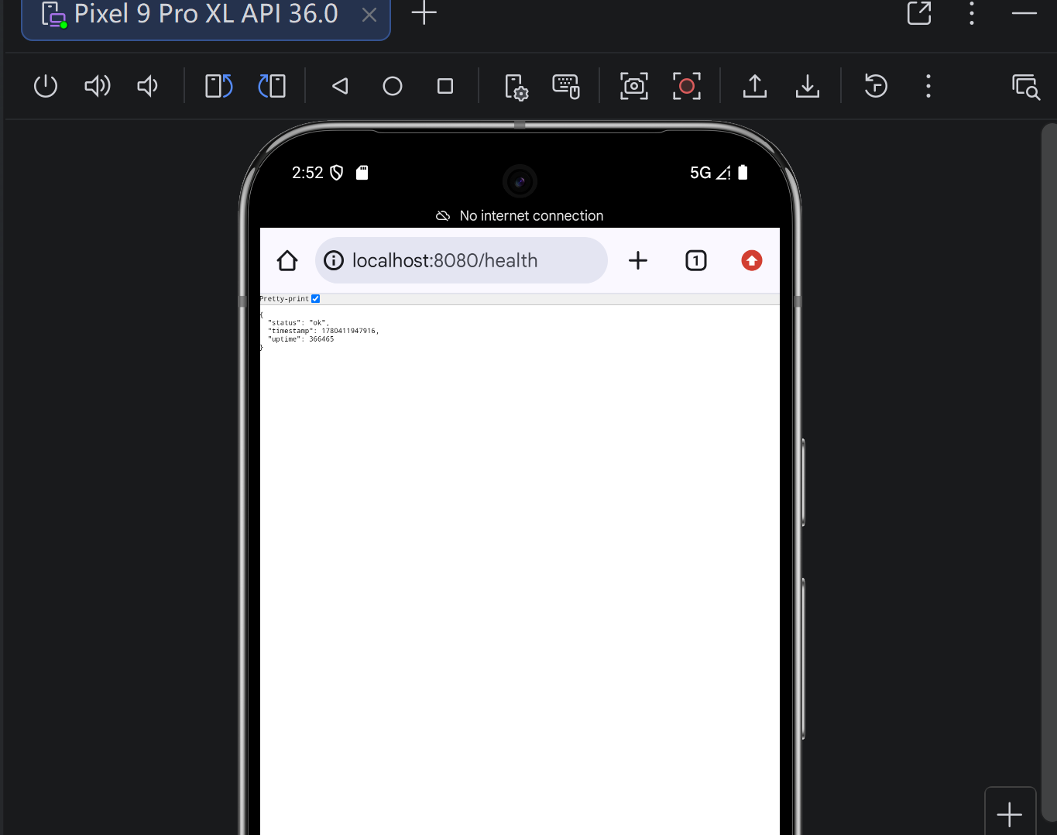
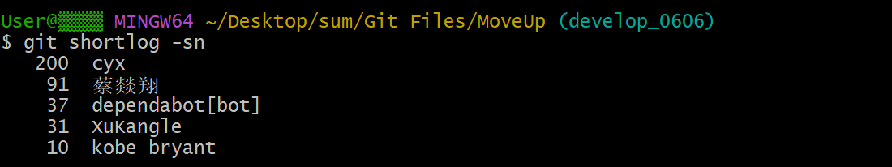
Dependabot自动更新依赖与结构化日志管理
Dependabot 自动依赖更新，经 CI 验证后合并
{"time":"...","level":"INFO","module":"Runing","message":"GPS batch uploaded"}

Slide 19
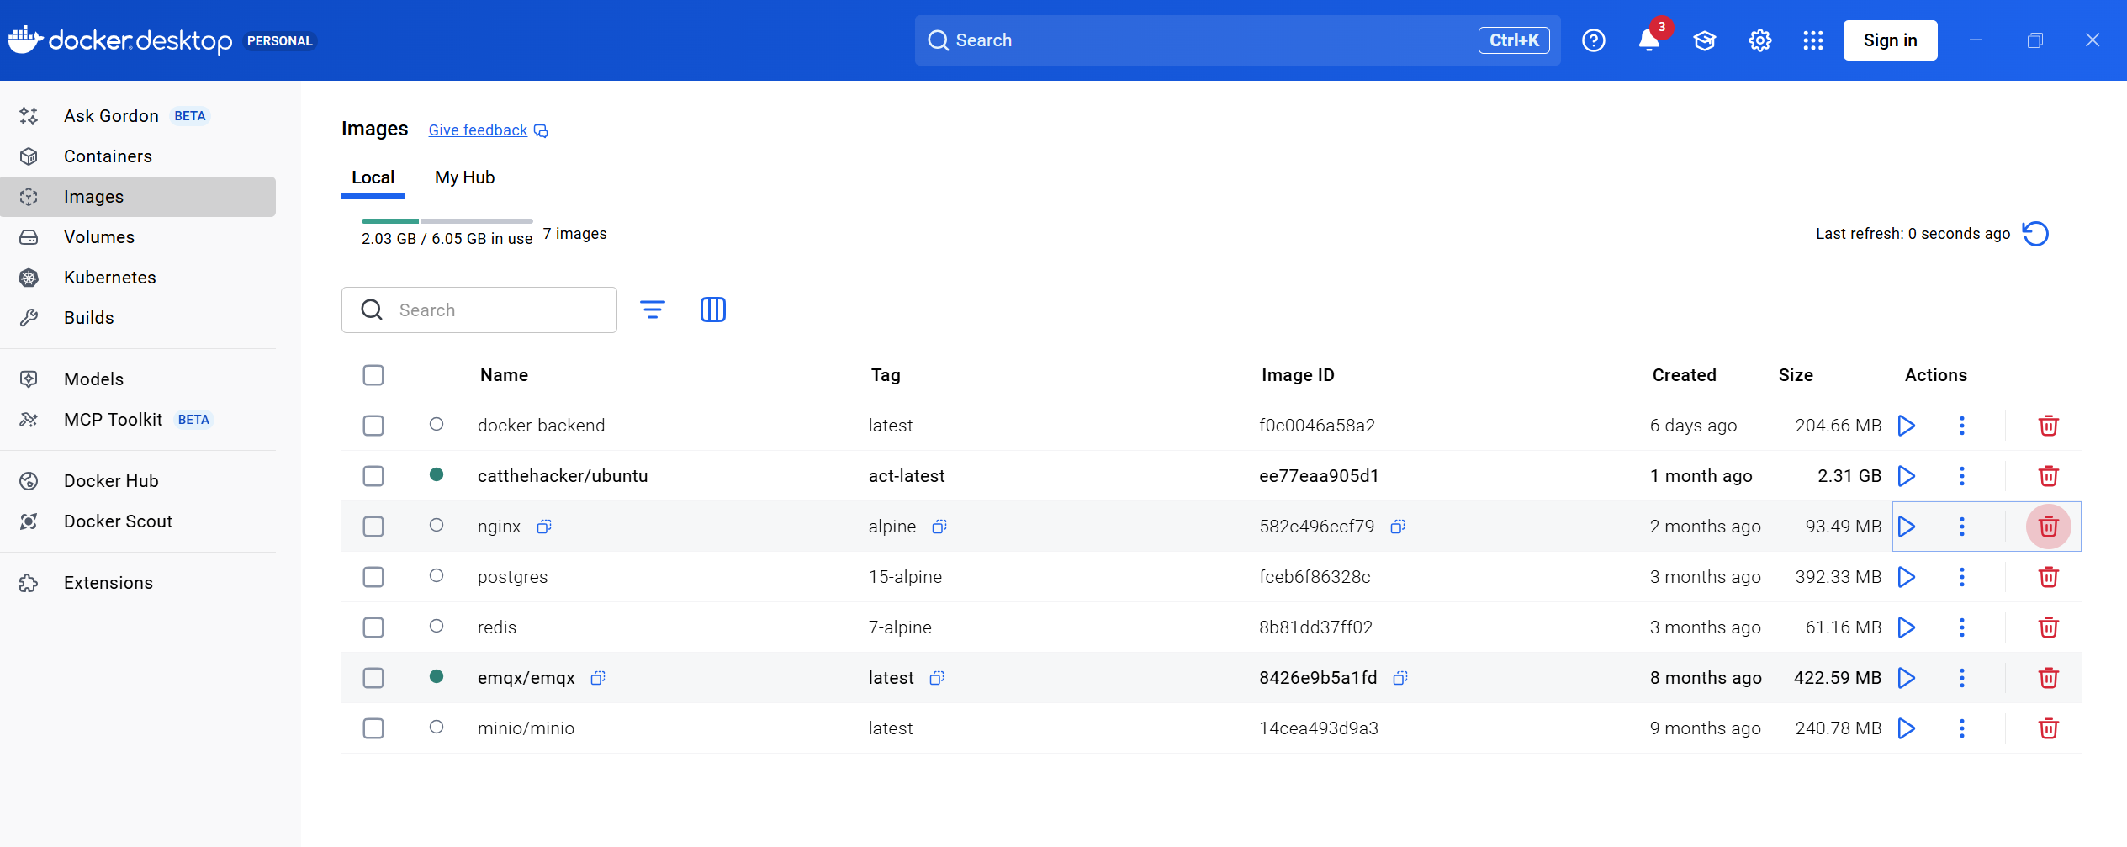
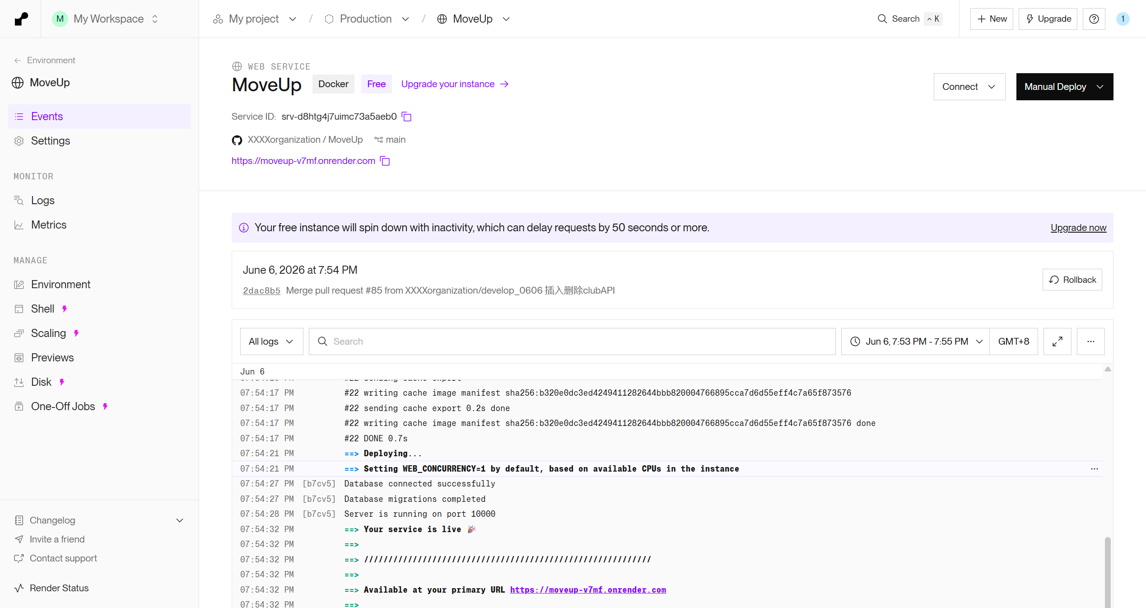
Docker部署与Render 云服务部署
Docker 多阶段构建（构建镜像大 → 运行镜像小）

Slide 20
视频展示
见附录

Slide 21
MoveUp
ON THE WAY
THANK YOU

